Slide 1
МИНИСТЕРСТВО ОБРАЗОВАНИЯ, НАУКИ И МОЛОДЕЖНОЙ ПОЛИТИКИ РЕСПУБЛИКИ КОМИ Государственное профессиональное образовательное учреждение "Сыктывкарский политехнический техникум"
Курсовая Работа
Тема: БД для начисления стипендии в ССУЗе
Выполнил: Чернов Даниил Евгеньевич
Руководитель: Пунгин И.В.
Дата: "11" ноября 2024 г.

Slide 2
Содержание
Введение
1) Анализ предметной области
2) Инфологическая модель БД
3) Логическая структура БД
4) Физическая структура БД
5) Реализация проекта
Заключение
Список литературы

Slide 3
Введение
Актуальность темы: автоматизация процесса начисления стипендий в средних специальных учебных заведениях (ССУЗах) является актуальной задачей, поскольку она позволяет упростить учет успеваемости студентов, минимизировать вероятность ошибок при расчетах и повысить прозрачность процесса. Это особенно важно в условиях увеличения объемов данных и требований к оперативности их обработки.
Цель работы: разработка базы данных для автоматизации процесса начисления стипендий в средних специальных учебных заведениях. База данных должна обеспечивать эффективное управление данными о студентах, их успеваемости и выплатах.
Задачи:
1. Провести анализ предметной области и сформулировать задачу.
2. Разработать инфологическую (концептуальную) модель базы данных.
3. Создать логическую и физическую структуру базы данных.
4. Реализовать проект в среде системы управления базами данных (СУБД), включая создание таблиц, запросов и интерфейса.
5. Настроить права доступа, индексы и стратегию резервного копирования.
6. Протестировать и внедрить систему.

Slide 4
1) Анализ предметной области
Описание предметной области:
Автоматизированная система начисления стипендий в средних специальных учебных заведениях (ССУЗ). Система предназначена для учета успеваемости студентов, расчета стипендий на основе их оценок и генерации отчетов.
Основные функции:
Учет студентов и их успеваемости.
Расчет стипендий на основе оценок.
Генерация отчетов о начисленных стипендиях.
Управление данными о предметах и преподавателях.
Уведомления студентов о результатах начисления стипендий.
Входные и выходные данные

Slide 5
Входные данные:
Данные о студентах (ФИО, группа, специальность, дата рождения, контактная информация).
Данные о предметах (название, кредитные единицы, преподаватель, семестр).
Данные об оценках (оценки студентов по предметам, дата выставления).
Информация о типах стипендий (название, размер, условия получения).
Выходные данные:
Список студентов с начисленными стипендиями.
Отчеты по выплатам стипендий.
Статистика успеваемости студентов.
Уведомления для студентов о результатах начисления. Правила начисления стипендий: Минимальные оценки для получения стипендий, наличие академической задолженности.
Сроки подачи заявлений: Установленные сроки для подачи заявлений на стипендию.
Бюджетные ограничения: Ограничения по финансированию, влияющие на количество и размер стипендий.
Типы пользователей: Администраторы, преподаватели, студенты (с разными правами доступа).

Slide 6
2) Инфологическая модель БД
Сущности: Пользователь, Книга, Займ, Автор, Жанр.
Связи:
Пользователь → Займ (1:N).
Книга → Займ (1:N).
Автор → Книга (1:N).
Жанр → Книга (1:N). Связи между сущностями:
Пользователь (1) — Займ (N):
Один пользователь может брать несколько книг, но каждый займ относится только к одному пользователю.
Книга (1) — Займ (N):
Одна книга может быть выдана несколько раз, но каждый займ относится только к одной книге.
Автор (1) — Книга (N):
Один автор может написать несколько книг, но каждая книга имеет одного автора (или нескольких, если добавить связь многие-ко-многим).
Жанр (1) — Книга (N):
Один жанр может быть присвоен нескольким книгам, но каждая книга относится к одному жанру.

Slide 7
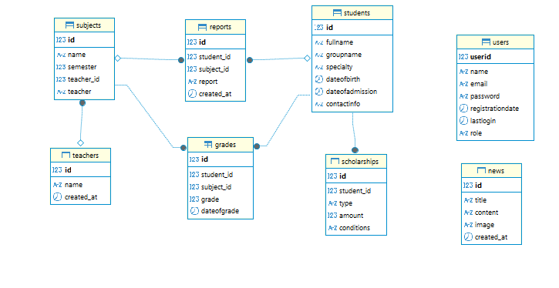
3) Логическая структура БД
Таблицы: grades, news, reports, scholarships, students, subjects, teachers, users
Определение атрибутов и их типов данных.

Slide 8

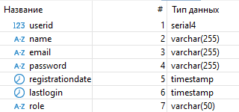
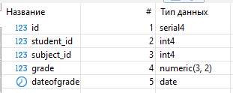
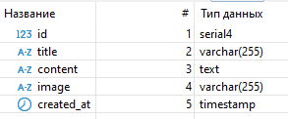
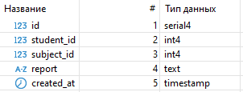
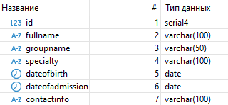
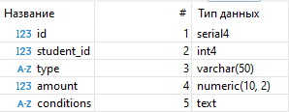
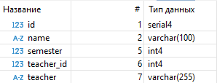
4) Физическая структура БД
Описание таблиц и их полей.
Индексы для повышения производительности.
Ограничения и действия при удалении.

Slide 9
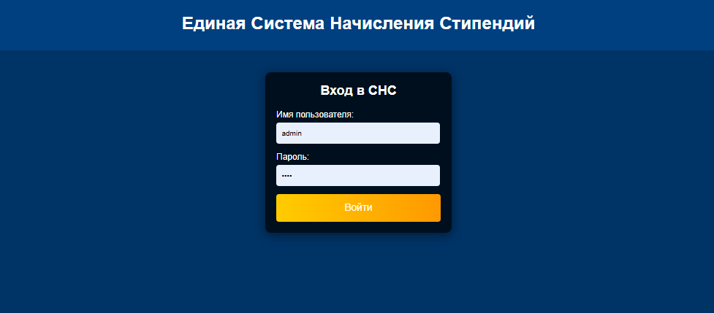
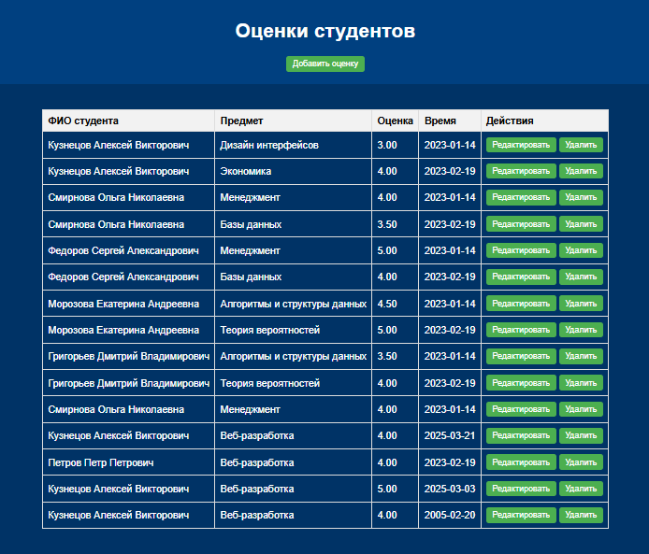
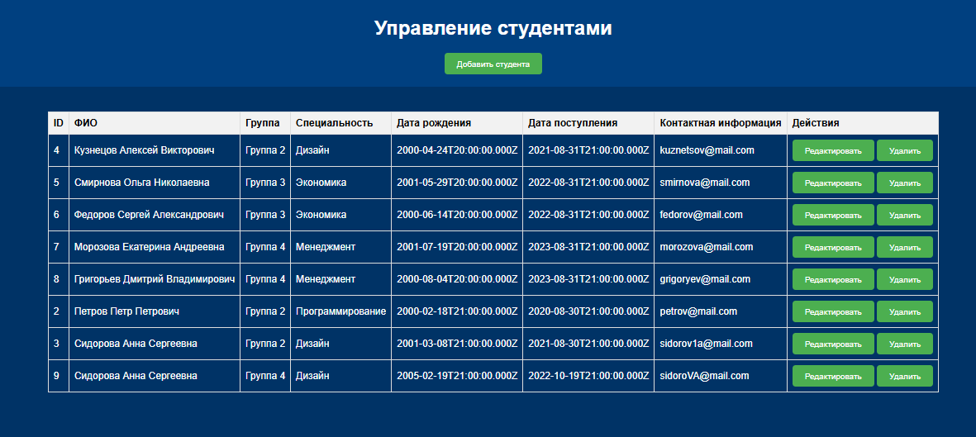
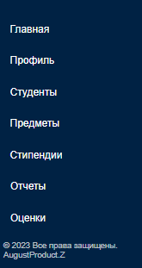
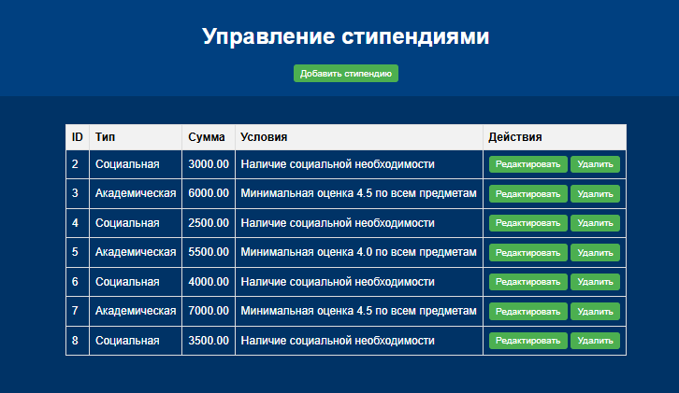
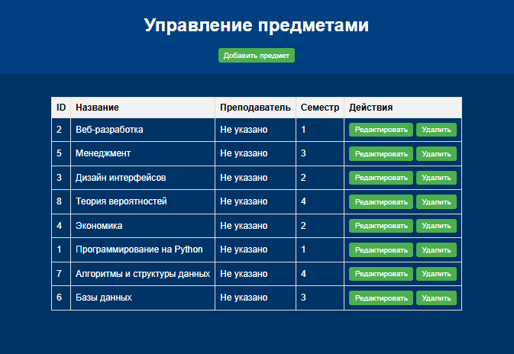
5) Реализация проекта
Создание таблиц и запросов в выбранной СУБД.
Разработка интерфейса для пользователей.
Назначение прав доступа и создание индексов.

Slide 10
Заключение
В ходе выполнения курсовой работы была разработана автоматизированная библиотечная система для средних специальных учебных заведений (ССУЗ). Основной целью работы было создание базы данных, которая обеспечивает эффективное управление библиотечным фондом, учет займов книг и удобный доступ к информации для пользователей (студентов и преподавателей).
Преимущества системы
Автоматизация процессов: Существенное упрощение учёта книг и займов, а также снижение вероятности ошибок.
Удобство использования: Интуитивно понятный интерфейс, который делает работу пользователей и администраторов лёгкой и приятной.
Масштабируемость: Возможность расширения функциональности по мере необходимости, например, добавления новых типов пользователей или интеграции с другими системами.
Перспективы развития
Модуль учёта электронных книг: Внедрение функции, которая позволит более эффективно управлять электронным фондом библиотеки.
Интеграция с системой учёта успеваемости студентов: Обеспечение более тесной связи между учебной и библиотечной деятельностью.
Мобильное приложение:Разработка удобного приложения для доступа к библиотечному каталогу с любого устройства.
Таким образом, разработанная система представляет собой мощный инструмент для автоматизации работы библиотеки в средних специальных учебных заведениях и может быть успешно интегрирована в различные образовательные учреждения.

Slide 11
Список литературы
1. Бенедиктов, А. В. (2020). Проектирование баз данных: теория и практика. Москва: Издательство "Наука".
2. Кузнецов, И. А. (2019). Системы управления базами данных: учебное пособие. Санкт-Петербург: Издательство "Питер".
3. Гребенников, С. В. (2021). Основы проектирования реляционных баз данных. Екатеринбург: Издательство "Урал".
4. Date, C. J. (2012). Database System Concepts. 6th Edition. New York: McGraw-Hill.
5. Elmasri, R., & Navathe, S. B. (2016). Fundamentals of Database Systems. 7th Edition. Boston: Pearson.
6. ISO/IEC 9075:2016. Information technology – Database languages – SQL. International Organization for Standardization.
7. Михайлов, А. Н. (2018). Информационные системы и технологии: учебник. Москва: Издательство "Юрайт".
8. Справочник по SQL. (2023). SQL: Полное руководство. [Электронный ресурс]. URL: https://www.sql.ru (дата обращения: 15.10.2023).
9. Официальная документация PostgreSQL. (2023). PostgreSQL Documentation. [Электронный ресурс]. URL: https://www.postgresql.org/docs/ (дата обращения: 15.10.2023).
10. Сайты и блоги по разработке баз данных. (2023). Database Design Patterns. [Электронный ресурс]. URL: https://www.databasedesignpatterns.com (дата обращения: 15.10.2023).

